Slide 1
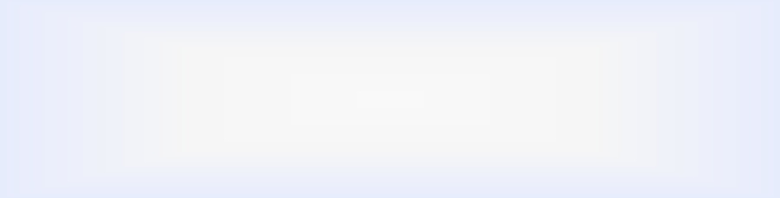

5장 소프트웨어 개발 방법론

Slide 2
학습 목표
1. 폭포수 모델의 프로세스 흐름을 이해한다.
2. 원형 패러다임의 프로세스 흐름을 이해한다.
3. 나선형 모델의 프로세스 흐름을 이해한다.
4. 4세대 기법의 프로세스 흐름을 이해하고 장단점을 알아본다.
5. 애자일 방법론과 기존의 방법론의 차이점을 설명할 수 있다.
6. 리팩토링을 설명할 수 있다.
7. 익스트림 프로그래밍의 프로세스를 정의하고 모델의 장점을 이해한다.
8. 컴포넌트 기반 소프트웨어 개발(CBSD) 프로세스를 이해한다.

Slide 3
패러다임(Paradigm)
바라보는 눈, 관점(view), 시각, 기본 틀
바라보는 방식은 사고와 행동의 원천
패러다임의 전환은 엄청난 변화를 가져올 수 있다.
천동설에서 지동설로, 화폐를 사용하던 시대에서 신용카드의 시대로 바뀌며 많은 변화 동반
패러다임의 전환이 우리를 긍정적인 방향으로 끌고 갈 수도 있고 부정적인 결과를 낳을 수도 있다.
기술력의 성장은 바른 원리에 따른 시각(패러다임)의 전환으로만 가능
기술력 향상을 위해 요구되는 바른 원리를 배우고 실천하는 일은 매우 중요한 일
Notes:
패러다임 = 바라보는 관점이나 시각 – 사고와 행동의 원천이 됨
기술력의 성장은 패러다임의 전환으로 가능하다.

Slide 4
소프트웨어 개발 방법론
초창기의 소프트웨어 개발은 기존 시스템 공학의 방법론을 도입
이를 통해 개발 단계에 대한 명확성을 얻었고 소프트웨어 프로젝트 관리를 용이하게 하였다.
소프트웨어 라이프 사이클은 여러 단계로 분리되어 있다.
단계들 사이에 서로 중복되기도 하고 정보를 제공하기도 하는 모습을 나타내게 된다.
소프트웨어 개발은 개발 방법, 개발 환경, 개발 관리 등에 따라 다양한 모습을 나타낸다.
Notes:
초창기 소프트웨어 개발 당시 기존 시스템공학 방법론 사용해 프로젝트 관리를 용이하게 함

Slide 5
소프트웨어 개발 방법론(계속)
소프트웨어 개발 방법:
  소프트웨어를 어떻게 만들 것인가를 결정하는 기술적인 요소 제시
  프로젝트에 대한 계획과 추정, 요구사항 분석, 코딩 등 개발
  프로젝트 진행 단계에서 요구되는 기법과 수행되어야 할 과제 포함
소프트웨어 개발 환경:
  개발 방법론을 지원해 주기 위해 필요한 CASE, DBMS 등을 포함
  CASE, DBMS 등은 개발 환경을 개선하여 주지만 결코 논리적인 것을 결정하는 사람을 대치할 수는 없다.
Notes:
소프트웨어 개발 방법 = 프로젝트에 대한 계획과 추정, 요구사항분석, 코딩 등이 개발
소프트웨어 개발 환경 = DBMS 같은 프로그램을 지원해 환경을 개선하여 주지만 논리적 결정을 하는 사람을 더 우선시 해야함

Slide 6
소프트웨어 개발 방법론(계속)
소프트웨어 개발 관리:
  개발 방법과 환경을 묶어 시스템을 효율적으로 적시에 개발할 수 있도록 공정 과정과 절차를 제시
  소프트웨어 시스템은 눈에 보이지 않기 때문에 그 진행 과정과 결과의 확인이 쉽지 않다.
  소프트웨어 시스템 개발 관리자들이 개발 진행에 대한 평가를 하기 힘들다.
  이럴수록 체계적인 공정 과정과 절차가 요구되며 이를 위해 프로젝트는 잘 정의되어 있는 몇 가지 단계로 나누어져 있어야 한다.
  관리는 개발에 필요한 공정 단계, 각 단계별로 요구되는 입력과 결과물(문서, 보고서, 회의 결과), 품질 보증을 위한 품질
  검증과 제어 장치 등에 대한 정의와 이의 실천 의미
Notes:
소프트웨어 개발 관리 = 시스템을 효율적으로 개발할 수 있도록 공정 과정과 절차를 제시, 눈에 보이지 않아 진행과정과 결과 확인이 어려움(평가가 어려움)

Slide 7
소프트웨어 개발 방법론(계속)
소프트웨어 개발 방법론은 이들 개발 방법, 개발 환경, 개발 관리 등을 포함하여 이루어져 있으며 이를 소프트웨어 공학 패러다임이라고 한다.
많이 사용되고 있는 4가지 패러다임(방법론)
패러다임의 선정은 프로젝트의 성격, 소요되는 기간, 방법과 도구 등에 의해 이루어진다.
폭포수 모델(Waterfall Model)
원형(Prototyping) 패러다임
나선형 모델(Spiral Model)
4세대 기법 (4th Generation Techniques)
Notes:
소프트웨어 개발 방법론 = 개발 방법 + 개발환경 + 개발관리 로 이루어진 것 . 소프트웨어 공학 패러다임 이라고도 함
방법론(패러다임) 4가지 = 1. 폭포수 모델, 2. 원형 패러다임 , 3.나선형모델 , 4.4세대기법 => 다른것들은 폭포수 모델의 변형임
패러다임은 프로젝트의 성격, 소요기간, 방법, 도구 등에 의해 선택됨

Slide 8
1. 폭포수 모델(Waterfall Model)
고전적 라이프 사이클 패러다임이라고도 부름
다른 공학에서도 많이 사용되는 전형적인 기법
요구사항 분석, 설계, 구현(프로그래밍), 시험 및 유지보수의 순서로 시스템의 개발이 이어짐
소프트웨어 개발을 단계적으로 정의한 체계적이며 순차적인 접근 방법을 사용하고 있다.
가장 오래되고 널리 사용되는 패러다임
개념 정립에서 구현까지 하향식 접근 방법을 사용하여 높은 추상화 단계에서 낮은 추상화 단계로 옮겨가는 모델
각 단계가 끝날 때마다 과정의 끝을 알리고 그 다음 단계로 진행
Notes:
폭포수 모델 = 고전적 라이프 사이클 패러다임 이라고 부름 단계적으로 정의한 체계적이며 순차적인 접근방법을 사용. 가장 오래되고 널리 사용되는 패러다임이다.
각 단계가 끝날 때마다 과정의 끝을 알리고 그 다음 단계로 진행 함.

Slide 9
폭포수 모델의 실제 적용
실제로 소프트웨어 시스템을 개발하다 보면 개발 단계의 겹쳐지는 부분이 나타난다.
각 단계의 진행 과정에서 문제가 발생되어 그 이전 단계로 피드백되는 경우가 나타난다.
앞의 폭포수 모델에 피드백이 요구되어 순환되는 모습을 나타내고 있다. 각 개발 단계는 약간의 피드백이 이루어진 후 문서나 결과물이 동결되고, 그 다음 단계로 넘어가는 것이 일반적이다.

Slide 10
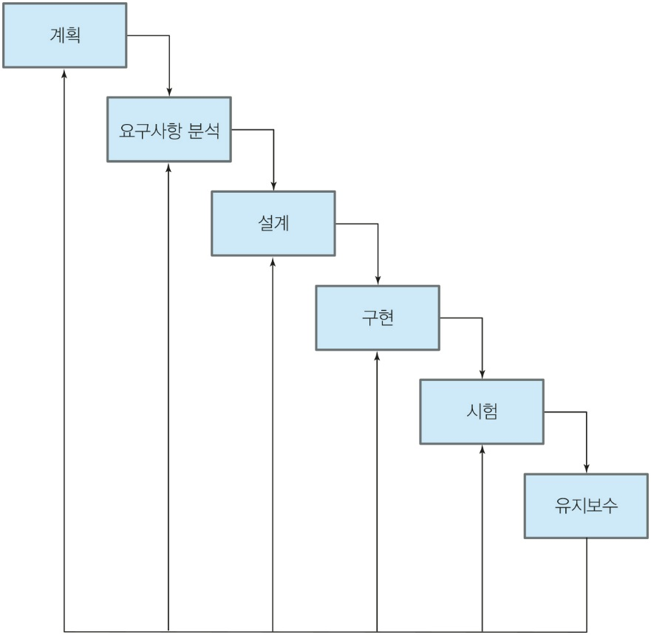
폭포수 모델의 실제 적용
< 그림 1. 폭포수 모델 >

Slide 11
폭포수 모델의 단계
계획: 프로젝트의 목표를 세우고 세부 행동 방안 마련
요구사항 분석:
  사용자 요구사항을 정의하기 위하여 시스템의 요구사항 수집
  시스템의 목표를 정하는 과정으로 그 결과물은 요구사항 명세서
설계:
  설계는 요구사항 분석과정에서 모아진 요구사항을 설계도면에 옮기는 것
  설계 과정은 물리적(physical) 실현의 첫 단계
  설계 단계의 결과물은 설계 문서
구현:
  시스템의 기능이 수행 가능한 모습으로 나타남
  구현은 프로그래밍 또는 코딩이라고 부름
  프로그래밍의 결과는 컴퓨터 프로그램
Notes:
폭포수 모델 단계
1.계획 : 프로젝트의 목표를 세우고 세부 행동 방안 마련.
2. 요구사항 분석 : 사용자 요구사항 수집. -> 결과는 “요구사항 명세서”
3. 설계 : 요구사항을 설계도면에 옮기는 과정. 물리적 실현의 첫 단계임. -> 결과물은 “설계문서”
4. 구현 : 프로그래밍(코딩) 하는 과정. 결과는 “컴퓨터 프로그램”
5. 시험 : 제품의 오류를 발견하고 수정하는 과정으로 전 과정을 최종점검 함. 최소한의 시간과 비용으로 오류를 찾아야함.
6. 유지보수 : 수정,적응,기능추가,관리로 이루어져 있으며 여러 변경 사항에 적응하는 활동. 변화에 대비 해야함

Slide 12
폭포수 모델의 단계(계속)
5. 시험:
  품질보증 활동의 중요한 일부분
  사용자 요구사항, 설계, 구현의 전 과정에 대한 최종 점검을 포함
  시험은 제품의 오류를 발견하고 수정하는 과정
  최소한의 시간과 비용을 투자해서 최대한의 확률로 오류를 찾아낼 수 있도록 이루어져야 한다.
6. 유지보수:
  여러 변경 사항에 대해 적응하는 활동이며 변화에 대비하는 과정
  수정 유지보수, 적응 유지보수, 기능추가 유지보수, 관리 유지보수

Slide 13
폭포수 모델의 장단점
프로젝트 진행과정을 세분화하여 관리 용이(장점)
대부분 순환이 발생하기 때문에 순차적인 흐름을 따라가는 데 어려움이 있다.
또한 고객이 원하는 요구사항을 초기에 구체적으로 기술하기 어렵다.
작동하는 시스템이 프로젝트의 후반부에 가서야 얻어짐으로써 중요한 문제점이 뒤에 발견된다는 단점
다음의 패러다임들은 폭포수 모델의 변형으로, 단계를 통합하거나 또는 새로운 단계를 추가하여 단계의 순환적 적용을 포함함으로써 폭포수 모델의 문제점을 극복하려 하고 있다.
Notes:
폭포수 모델 장점
1.프로젝트 진행과정을 세분화하여 관리에 용이하다.
폭포수 모델 단점
1.순차적인 흐름 따라가기 어려움
2. 고객이 원하는 사항을 초기에 구체적으로 기술하기 어려움
3.중요한 문제점이 뒤쪽 과정에서 발견됨

Slide 14
2. 원형(Prototyping) 패러다임
시스템 개발 시 고객이 목표를 정의하였으나 요구되는 속성을 어떻게 만족시킬 수 있을지 모르는 경우가 자주 있다.
사용자 자신이 원하는 것이 무엇인지 구체적으로 모르거나 그들의 요구가 어떻게 변경될지 잘 알지 못하는 때도 있다.
또한 엔지니어들이 고객의 요구를 불완전하게 이해하고 있는 경우도 흔히 있을 수 있다.
이런 경우를 대비해 간단한 시제품(prototype)을 만들어 보여주는 것이 원형 패러다임
원형 패러다임은 폭포수 모델의 단점을 보완하기 위해 점진적으로 시스템을 개발하여 나가는 접근 방법
Notes:
원형 패러다임 : 폭포수 모델의 단점을 보완하기 위한 방법으로 점진적으로 시스템을 개발함. 엔지니어의 불완전 이해, 고객의 부정확한 목표로 인해 먼저 시제품을 만들어 보여주는 것

Slide 15
원형 패러다임의 활용
사용자로부터 피드백을 시스템 개발 초기에 얻어낼 수 있다.
시제품을 통해 이전에 밝혀지지 않았던 사용자의 요구사항을 구체적으로 규명
특히 프로젝트 초기에 요구사항이 확실치 않거나 모든 요구사항을 미리 뽑아낼 수 없는 불안정한 상황일 때 프로젝트를 쉽게 제어 관리
더욱 빨리 필요한 요구사항을 뽑아내고 시스템에 반영시킬수록 더 안정되고 좋은 품질의 시스템을 생산
시스템에 대한 이해와 품질 향상을 위하여 사용
시제품은 사용자와 시스템간의 인터페이스에 초점을 맞추어 개발
피드백을 얻어낸 후 시제품을 버리는 경우도 있고, 원하는 시스템의 기능 중 중요한 부분만 구현하여 피드백을 얻은 후 계속 발전시켜 완제품을 만들어 낼 수도 있다.
Notes:
원형 패러다임 장점
사용자 피드백을 개발 초기에 얻을 수 있다.
사용자의 요구사항을 구체적으로 알 수 있다.
시제품을 버릴수도 있고 시제품으로 발전시켜 완제품 얻을 수 도 있다.
4. 오해가 없어짐.
5. 생각지 못한 기능과 서비스를 알 수 있다.
6. 기능들이 명료화 됨
7. 고품질 시스템의 요구사항을 명세화할 수 있는 기초를 제공

Slide 16
시제품 개발을 통하여 얻어지는 장점
시스템의 기능이 사용자에게 보여짐으로써 개발자와 사용자의 오해가 규명된다.
생각지 못하였던 기능과 서비스가 발견된다.
사용하기 어렵거나 혼돈을 일으키는 기능들이 규명되어 명료화된다.
분석가나 개발자는 불완전하거나 일치하지 않는 요구사항을 시제품을 통하여 발견할 수 있다.
완전하지 못하지만 작동하는 시스템을 만들어 가능성과 유용성을 관리자에게 보여줄 수 있다.
시제품은 고품질 시스템의 요구사항을 명세화할 수 있는 기초를 제공한다.

Slide 17
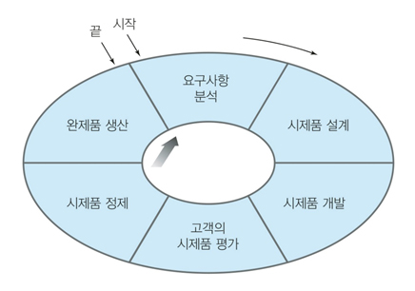
원형 패러다임의 진행과정
개발팀은 고객 및 사용자와의 대화를 통하여 전반적인 기능을 파악하고, 우선 간단히 설계를 한 후 시제품을 만들어 사용자에게 보여주게 된다.
사용자는 시제품을 보고 만들어질 완제품의 모습 파악
사용자는 시제품에 대하여 평가하고 그 결과는 시제품을 향상시키거나 완제품을 만들어가는 데 반영
< 그림 2. 원형 패러다임 >

Slide 18
원형 패러다임의 각 단계
1. 요구사항 분석 단계
  이 과정은 폭포수 모델의 요구사항 분석단계와 유사
  고객으로부터 받은 일부의 요구 사항만 정의하고, 완전치 않은 요구사항에 대하여 윤곽을 잡아 놓는다.
  추가적인 정의가 필요한 부분은 시제품이 개발된 후 계속 정제해나간다.
2. 시제품 설계 단계
  원형에 대한 설계를 한다.
  사용자들이 볼 수 있는 면에 초점을 맞춤
  시제품 개발의 목표가 확립되고 시제품에 포함될 시스템의 기능들이 골라진다.
  시제품에 포함되는 것과 시제품에서 배제되어야 하는 것이 무엇인지 규명하는 것은 중요
Notes:
원형 패러다임 단계
요구사항 분석 단계 : 대충 사용자 요구에 대한 윤곽을 잡아놓는다.
시제품 설계 단계 : 시제품 개발 목표가 확립되고 원형에 대해 설계
3. 시제품 개발 단계 : 이 단계의 목표는 품질 수준 떨어지더라도 시제품 빨리 만드는 것이 목표임.
4. 고객의 시제품 평가 단계 : 원형 패러다임의 가장 중요한 단계로, 오류를 발견하고 규명함. 추가사항과 요구사항을 찾아냄..
5. 시제품 정제 단계 : 시제품 고치며 사용자의 만족을 위해 순환하며 반복
6.완제품 생산 단계 : 완전히 버리고 새로 개발해야 한다면 폭포수 모델 생명주기 또는 4세대 기법이 사용 가능하다.

Slide 19
원형 패러다임의 각 단계(계속)
3. 시제품 개발 단계
  일반적으로 성능, 다른 시스템과의 인터페이스 등에 대한 것은 판단하기 어려워 중요하게 다루어지지 않는다.
  오류를 관리하고 다루는 면은 무시되거나 기초 수준 정도로 구현
  시제품의 신뢰도와 프로그램 품질 수준은 떨어진다.
  이 단계의 목표는 '어떻게 하면 시제품을 빨리 만들 수 있겠는가'이다.
4. 고객의 시제품 평가 단계
  원형 패러다임의 가장 중요한 단계라 할 수 있다.
  시제품은 고객에 의해 평가되고, 개발될 소프트웨어의 요구사항을 구체적으로 정제하기 위해 사용
  이를 통해 요구사항의 오류를 발견하고 규명할 수 있게 되며, 추가되어야 하는 요구사항을 찾아 낼 수 있다.

Slide 20
원형 패러다임의 각 단계(계속)
5. 시제품 정제 단계
  사용자가 원하는 것을 만족시키기 위해 시제품에 대한 조율이 필요
  시제품이 어떻게 고쳐져야 하는지 결정하고 다음 단계의 시제품이 빠르게 만들어 질 수 있도록 한다.
  이 시제품은 다시 고객에게 평가되는 순환을 하게 되며 고객이 요구사항에 대하여 만족할 때까지 계속
6. 완제품 생산 단계
  이 단계의 목표는 원하는 시스템을 개발하는 것
  만약 원형을 버리고 새 시스템을 개발해야 한다면, 이 단계는 완전한 폭포수 모델의 생명 주기를 따르거나 4세대 기법(4GT)의 사용이 가능

Slide 21
시제품의 다른 용도들
시제품은 실제 제품이 만들어져 사용자에게 배달되기 전, 사용자를 교육 훈련시키는 데 사용
이는 원형 개발의 중요한 장점 중에 하나로 시스템이 개발되어 사용자가 실제로 사용하기까지의 시간을 줄여 줄 수 있다.
시제품은 시스템 테스트를 하며 연속적으로 사용될 수 있다. 이는 시제품과 최종단계의 제품에 같은 테스트가 적용될 수 있음을 의미한다.
만약 이 두 시스템이 같은 결과를 보여준다면 최종단계의 제품이 제대로 만들어 졌거나 테스트 케이스 (test case)가 잘못되어 오류를 발견하지 못하는 경우이다.
만약 결과가 다르게 나오면 최종 시스템에 결함이 있음을 의미한다. 시제품은 테스트 케이스의 검증을 미리 하여 시스템 테스트에 들어가는 노력을 줄여줄 수 있다.
Notes:
실제 사용 시간을 줄여줌,시스템 테스트에 들어가는 노력을 줄여줌

Slide 22
원형 패러다임의 한계점
만들어질 완제품이 어떨 것이라는 것에 대한 오해를 불러일으킬 수 있다.
시제품에서 완제품으로 옮겨가는 데 많은 변화가 예상될 수 있다.
시스템의 극한 상황 등에 대한 성능 평가가 어렵다.
다른 시스템들과의 교류 및 통합 등에 대한 결과가 쉽게 얻어지지 않는다는 것도 그 한계점이다.
원형 패러다임은 이러한 문제점들에도 불구하고 쉽고 빠르게 시제품을 만들 수 있는 도구들의 개발에 힘입어 많은 응용 분야에서 효과적으로 활용되고 있다.
Notes:
한계점
1.완제품만들시 많은 변화가 있을 수 있다.
2. 극한상황 성능 평가가 어렵다.
시제품을 빠르게 만들 수 있는 개발이 있어 효과적으로 활용되고 있다.

Slide 23
3. 나선형(Spiral) 패러다임
폭포수 모델과 원형 패러다임의 장점에 새로운 요소인 위험 분석(risk analysis)을 추가하여 만든 것
이러한 접근 방법을 선택할 것인가의 문제는 전적으로 위험의 수위에 달려있다.
시스템을 개발하면서 생기는 위험을 관리하고 최소화하려는 것이 이 패러다임의 주 목적
나선을 돌면서 점진적으로 완벽한 시스템 개발
각 나선은 4단계로 나뉘어져 있다.
  계획 및 정의(planning and definition) 단계
  위험 분석(risk analysis) 단계
  개발(engineering) 단계
  고객 평가(customer evaluation) 단계
Notes:
나선형 패러다임 : 개발시 생기는 위험을 관리하고 최소화하려는 것이 목적임

Slide 24
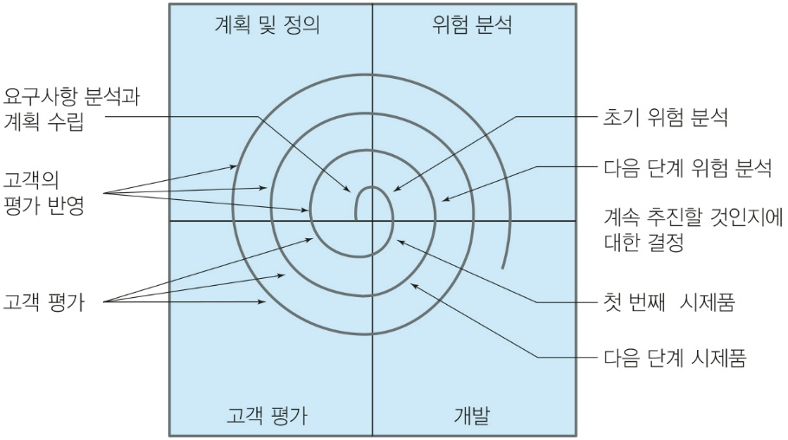
나선형 패러다임
< 그림 3. 나선형 모델>

Slide 25
나선형 모델의 각 단계
1. 계획 및 정의 단계
  요구사항을 모으고 프로젝트 계획을 수립
  나선형 싸이클의 시작은 성능, 기능을 비롯한 시스템의 목표를 규명하는 것에서 시작
  시스템의 목표와 제약조건에 대한 차선책이 평가, 고려될 수 있다.
  이러한 평가과정은 프로젝트 위험의 원인을 규명하는 데 효과적으로 사용
2. 위험 분석 단계
  여기서는 초기 요구사항에 근거하여 위험이 규명된다.
  정보를 찾아내는 활동을 통하여 불확실성과 위험을 줄여나갈 수 있다.
  프로젝트를 '계속 진행할 것인지(Go)', 또는 '중단할 것인지(No-Go)'를 결정하는 작업이 이루어진다.
Notes:
단계
계획 및 정의 단계 : 요구사항 수집, 프로젝트 계획 수립. 목표와 제약조건에 대한 차선책이 고려됨
위험 분석 단계 : 위험한 요소를 찾아 계속할 것인지 중단할 것인지를 결정
3. 개발단계 : 위험 평가 다음으로 이루어진다. 어떤 패러다임을 적용할것인지 결정한다. 시제품 개발이나 최종제품을 만드는 과정으로 봄
4. 고객 평가 단계 : 결과를 사용자가 평가하는 과정, 수정을 요구, 고객 평가에 의해 다음 결과물 계획

Slide 26
나선형 모델의 각 단계(계속)
3. 개발 단계
  이 과정은 위험에 대한 평가가 있은 다음 이루어진다.
  이 단계에서는 '어떠한 패러다임이 적용되어 시스템 개발이 이루어 질 것인가'하는 개발 모델을 결정한다.
  이 단계는 시제품을 개발하거나 최종 제품을 만드는 과정이라 볼 수 있다.
4. 고객 평가 단계
  이는 앞의 결과를 사용자가 평가하는 과정
  고객에 의해 시스템에 대한 평가가 이루어지고, 고객은 시스템 수정을 요구하기도 한다.
  엔지니어링의 결과는 시뮬레이션 모델, 시제품, 또는 실제 시스템일 수 있다. 고객의 평가에 의하여 다음 결과물 계획

Slide 27
나선형 패러다임의 장점과 한계점
나선형 모델은 비용이 많이 들고 시간이 오래 걸리는 큰 시스템을 구축해 나가는 데 가장 현실적인 접근 방법 (예: 초고속 정보통신망 개발, 큰 국책사업, 대형사업)
성과를 보면서 조금씩 투자하여 위험 부담을 줄일 수 있는 이상적 방법이 나선형 모델이다.
모델 자체가 앞의 두 모델보다 더 복잡하여 프로젝트 관리 자체를 어렵게 만들 가능성이 많다.
많은 고객을 상대로 하는 상업용 제품에 적용하기 힘들다.
상대적으로 새로운 접근 방법이며 많이 사용되지 않아 충분한 검증을 거치지 못하였다는 단점을 가지고 있다.
객체지향 소프트웨어 개발 방법론은 원형 패러다임과 나선형 패러다임 등 점진적인 시스템 개발을 가능하게 하는 우수한 기법
Notes:
나선형 패러다임의 장점
비용이 많이 들고 시간이 오래 걸리는 큰 시스템에서의 가장 현실적인 방법임
성과를 보며 조금씩 투자 함으로 써 위험 부담을 줄일 수 있다.
나선형 패러다임의 단점
폭포수 모델과 원형 패더다임에 비해 복잡해 관리 자체가 어렵다
많은 고객이 있는 상업용 제품에 적용하기 힘들다
충분한 검증을 거치지 못함
객체지향 소프트웨어 개발 방법론은 원형 패러다임과 나선형 패러다임 처럼 점진적인 시스템 개발을 가능하게 하는 기법이다.

Slide 28
4. 4세대 기법 (4th Generation Techniques)
CASE를 비롯한 자동화 도구들을 이용하여 요구사항 명세서로부터 실행코드를 자동으로 생성할 수 있게 하여주는 방법
이 도구들은 사람이 사용하는 고급 언어 수준에서 요구사항이 명시되면 실행될 수 있는 제품으로의 전환을 가능하게 한다.
그러나 현재 4GT 도구들은 고급언어를 실행코드로 바꾸어 줄 만큼 정교하지 못하다.
이러한 고급 언어의 모호성을 해결하기 위해 형식 규격 언어로 표현하려는 노력이 진행
형식 규격 언어를 사용하면 명세서를 해석하고 이해하는 데 정확성을 기할 수 있으며 개발과정의 자동화를 이룰 수 있다는 큰 장점 .
Notes:
4세대 기법 = 자동화 도구들을 이용하여 요구사항명세서로부터 실행코드를 자동으로 생성 할 수 있게 해주는 방법
아직 도구들이 고급언어를 실행코드로 바꾸어 줄 만큼 정교하지 못함, 형식 규격 언어를 사용하면서 개발과정의 자동화를 이룰 수 있음.

Slide 29
4세대 기법의 한계점
아직 성능면에서 뛰어나지 못하여 불필요한 많은 양의 코드를 생성하고 유지보수에 어려운 점이 남아있다.
현재 4세대 기법은 많이 활용되고 있지 못한 상황이다.
많은 CASE 도구들이 코드생성을 지원해 주고 있으므로 생산성에 대한 요구와 소프트웨어 위기를 해결하기 위해 앞으로 여러 응용 분야에 폭넓게 사용될 것이다.
Notes:
4세대 기법의 한계점
성능면에서 떨어지며 많은 양의 코드를 생성하고 유지보수가 어렵다
많은 case 도구들이 코드생성 도와주며 생산성에 대한 요구와 위기를 해결해나가고 있음

Slide 30
5. 애자일(Agile) 방법론
기존 방법론은 프로젝트의 본질적인 목표보다 계획 수립, 문서화, 품질 관리 등 주요 작업을 성취하기 위하여 부수적으로 또는 추가로 수행되는 작업을 위해 오버헤드(overhead) 비용을 과다하게 요구하는 것이 일반적이다.
이런 무거운(heavyweight) 소프트웨어 개발 방법론에 만족하지 못한 개발자들이 좋은 것을 빠르고 낭비 없이 만들기 위해 1990년대 민첩성과 실용성을 앞세운 가벼운 경량급(lightweight) 개발 방법론인 애자일 기법(agile method)을 제안
Notes:
애자일 방법론 =민첩성과 실용성을 앞세운 경량급 개발 방법론임.
앞의 방법들(폭포수 모델, 원형 패러다임, 나선형 패러다임, 4세대 기법)은 주요 작업을 성취하기 위해 부수적으로 생기는 비용이 과다하게 요구됨

Slide 31
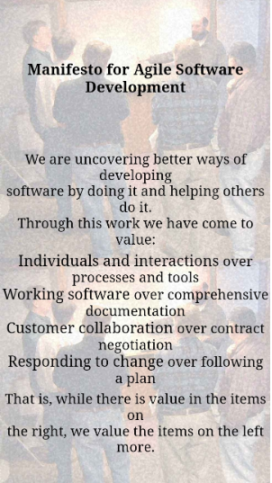
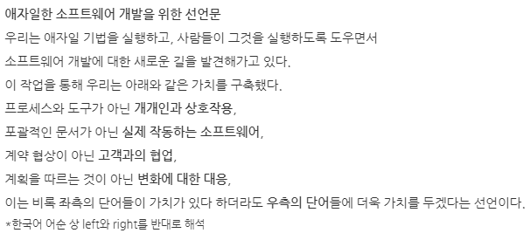
애자일 소프트웨어 개발 선언문(2001년)
프로세스와 도구보다 개인과 그들의 협업에 더 가치를 둔다.
포괄적인 문서화보다 제대로 작동하는 소프트웨어에 더 가치를 둔다.
계약 협상보다 고객과의 협력에 더 가치를 둔다.
계획에 따르기 보다는 변화에 대응하는 것에 더 가치를 둔다.
Notes:
협업을 중시, 문서화보다 제대로 작동하는 소프트웨어에 더 가치를 둔다, 계약 협상보다 고객과 협력에 더 가치를 둔다. 계획보단 변화에 대응하는 것에 더 가치를 둔다.

Slide 32
애자일 방법론
애자일 방법론은 이러한 문서 중심의 전통적 개발 방법을 탈피하여 필요한 요구를 그때 그때 더하고 수정하는 코드 중심의 점진적 개발 방법이다.
애자일 개발 방법론은 단순성, 의사소통, 피드백, 용기 등의 원칙에 기반해서 “고객에게 최고의 가치를 가장 빨리 전달”하도록 하는 경량 방법론
애자일은 협업과 변화에 대한 빠른 대응에 가치를 두고, 쪼개진 수행 과정을 통해 소규모 목표(what)을 달성해 나감
변화에 신속히 대처하기 위해 애자일 소프트웨어 개발의 엔진 역할을 하는 것은‘이터레이션(iteration)’이다.
Notes:
애자일 방법론 – 문서중심을 탈피하여 필요한 요구를 그때 그때 더하고 수정하는 코드 중심의 점진적 개발 방법이다. 단순성 피드백에 기반해 고객에게 최고의 가치를 빨리 전달 하는 경량 방법론임
협업과 변화에 빠르게 대응하며 소규모 목표를 달성해감

Slide 33
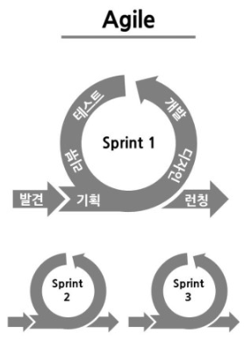
애자일 방법론

Slide 34
5.1 기술적 부채(technical debt)
기술적 부채란 기존의 결함들로 인해 새로운 기능을 개발하거나 확장하는데 어려움이 발생하는 것
과거에 내린 결정의 결과가 미래에 부정적인 영향을 미치는 것
기술적 부채는 개발을 진행해 나가며 당장 눈 앞에 보이는 단기간의 이익을 추구하며, 생산성과 일정이라는 미명 아래 급한 불만 꺼나가는 잘못된 의사결정(예: 임기응변, 결점 가리고 포장하기 등) 관행 때문에 생긴 죄악(?)
소프트웨어의 경우 눈에 보이지 않는 무형의 결과물이라 기술적 부채가 스며 들어갈 곳이 많다.
처음부터 올바르게 만들 수 있는 탁월한 기술력과 도덕 정신이 뒷받침되어야 한다.
Notes:
기술적 부채 = 기존 결함들로 인해 새로운 기능을 개발하는데 어려움이 발생하는 것, 과거 결정이 미래에 부정적인 영향을 미치는 것 – 소프트웨어경우 기술적 부채가 스며 들어갈 곳이 많다. 늦으면 늦어질수록 비용이 더 크게 발생

Slide 35
5.2 리팩토링(refactoring)
리팩토링이란 소프트웨어를 보다 쉽게 이해할 수 있고 적은 비용으로 수정할 수 있도록 기존 코드의 설계를 개선하는 기술
겉으로 보이는 동작이나 외부 행위를 바꾸지 않고 소프트웨어 내부 구조를 바꾸며 점진적으로 설계를 향상시키는 기법이다.
리팩토링은 잘못된 설계에서 나타나는 기술적 부채를 감소시켜 덜 짜증을 느끼며 일할 수 있는 환경을 조성하기 위한 노력이다.
기술적 부채는 다른 부채와 마찬가지로 쌓아두면 둘수록 추후에 해결하기 어려워지고 수리 비용이 높아진다.
Notes:
리팩토링 – 적은 비용으로 수정 할 수 있도록 기존 코드의 설계를 개선하는 기술, 외부보단 내부 구조를 바꾸어 점진적으로 설계를 향상 시키는 기법임.
기술적 부채를 감소시킴.

Slide 36
리팩토링의 효과
리팩토링이 적절히 이루어지면 코드를 더 쉽게 이해할 수 있어 다른 프로그래머가 코드를 변경하려고 할 때 이해 수준을 향상시킨다.
리팩토링은 프로그램 구조를 명확히 해 주어 버그를 찾는데도 도움을 주며, 빨리 프로그램을 개발할 수 있도록 지원한다.
애자일 방법론에서는 리팩토링을 위해 별도의 절차나 시간을 할애할 필요는 없으며, 코드 구현 작업의 일부분으로 취급한다.
버그를 수정하거나 새로운 기능을 추가할 때 기존의 코드에 대한 높은 이해도를 바탕으로 더 빠른 작업 속도를 얻을 수 있는 방법으로 리팩토링을 제안하고 있다.
만약 두 명이 한 조가 되어 짝으로 프로그래밍을 하는 경우(짝 프로그래밍) 개발자들이 서로 코드 검토(code review)를 하며, 검토자는 원작자(original author) 입장에서 객관적인 평가를 해주고 유용한 아이디어를 제안할 가능성이 높아 리팩토링할 기회가 높아진다.
Notes:
리팩토링 효과
코드를 더 쉽게 이해할수 있어 이해 수준을 향상
구조를 명확히 해 버그를 찾는데 도움을 줌
애자일 방법론에서 리팩토링은 코드 구현 작업의 일부로 취급함
더 빠른 작업속도를 얻을 수 있음.

Slide 37
5.3 객체지향 기법의 적용
객체지향 개발 방법은 점진적인 개발이 용이하도록 지원해주는 대표적인 소프트웨어 개발 기술
객체지향 기술은 시스템을 수평적인 모습으로 설계 가능하게 하여 재사용성을 확장시킨다.
객체지향 시스템에 기능이 추가되는 경우 기존의 메소드나 코드에 영향을 최소화하면서 새로운 메소드나 코드를 추가할 수 있다.
애자일 방법론에서 필수적으로 요구되는 적응성과 재사용성을 극대화할 수 있는 방법은 객체지향 기술로 설계/구현되는 시스템을 만드는 것이다.
“모든 명령의 전달 단계마다 잡음은 두 배로 늘어나고, 메시지는 반으로 줄어든다”
Notes:
객체지향 기법 적용
점진적인 개발이 용이하도록 지원해주는 소프트웨어 기술
재사용성 확장
기존 메소드나 코드에 영향을 최소화 하여 코드 추가 할 수있다

Slide 38
5.4 애자일 기법의 장점
만약 애자일 팀 멤버들이 기존 소프트웨어 개발 프로세스에 대한 지식이나 소프트웨어 공학 기술없이 애자일 기법을 도입하여 성공할 수 있을까?
공동의 목표를 확립하고 상호 협력하며, 개인의 성숙도와 높은 능력을 바탕으로 상호 존중하고 문제를 해결하는 능력 없이 애자일 기법을 도입하는 것은 프로젝트를 실패로 끝나게 할 가능성이 높다.
소프트웨어 개발 프로젝트의 낮은 성공률 때문에 보다 빠른 프로토타입의 중요성이 점점 높아지고 있고, 릴리즈 주기도 점점 짧아지고 있어 애자일 개발 방법론의 프로세스와 가치에 부합된다.
애자일 개발 프로세스는 작고 쉽게 도입할 수 있으며 들어가는 비용과 위험도도 상대적으로 낮다
애자일 기법은 형식이라기 보다는 마음가짐이고, 프로세스 중심이 아닌 사람 중심이며, 사람들 사이의 참여와 소통에 관한 문제이다.
Notes:
애자일 기법의 장점
1. 프로세스 중심이 아닌 사람 중심

Slide 39
애자일 도입의 어려움
낯선 프로세스: 아직 성공 사례가 많지 않다. 프로젝트에 애자일 프로세스를 도입하기 위해서는 개발자와 고객이 함께 협업하며 프로젝트를 진행해야 한다.
프로젝트 팀원에게 요구되는 역량: 반복(iteration)을 여러 번 수행하는 점진적인 개발. 구성원들은 개발 프로세스에 적응하기 이전에 먼저 소프트웨어공학, 객체지향 기술에 대해 충분히 이해하고 숙달된 개발자이어야 한다.
고객의 참여를 이끌어내기 힘들다: 고객의 역할은 기존의 소프트웨어 개발 방법에 비해 많은 비중을 차지한다. 사용자 스토리를 작성, 스토리에 대한 테스트 케이스를 작성하고, 스토리를 구현하는 데 필요한 자원을 추정하고, 릴리즈 계획의 수립에도 참여
Notes:
애자일 도입 어려움
아직 성공 사례가 많지 않다. 개발자와 고객의 협업이 필요함
팀원의 역량문제. 소프트웨어공학과 객체지향 기술에 대해 충분히 이해하고 있어야 함
고객참여가 힘듬.

Slide 40
6. 익스트림 프로그래밍(XP)
XP는 애자일 소프트웨어 개발 방법론 중 가장 많이 알려진 방법이다.
XP 자체는 기존의 방법론에 비교해 볼 때 매우 가벼운 기법이며 실용성(pragmatism)을 강조한 것이라고 볼 수 있다.
XP의 목표: ‘고객에게 최고의 가치를 가장 빨리’
XP는 의사소통(communication), 단순함(simplicity), 피드백(feedback), 용기(courage), 존중(respect) 등 5가지의 가치에 기초
XP는 개발 속도를 높이는 가속 기술이며, 그 중심은 단순한 디자인 정신, 테스트 우선 프로그래밍, 리팩토링이라 할 수 있다.
Notes:
애자일 소프트웨어 개발 방법론 의 한 예 -> xp(익스트림 프로그래밍) 이 있다
Xp – 매우 가벼운 기법, 실용성을 강조한것 , 고객에게 최고의 가치를 가장 빨리 전달을 목표로 함, 의사소통,단순함, 피드백, 용기, 존중 에 기초를 둠 -> 개발 속도를 높이는 가속 기술

Slide 41
사용자 스토리(user story)
사용자 스토리(user story)를 만들어 고객과 직접 대면하며 이야기한다.
사용자 스토리는 고객이 원하는 기능을 짧게 표현해 놓은 것
해당 기능에 대해 간략하게 설명하거나 기능을 대표하는 키워드를 포함하는 짧은 문장이 포함
사용자의 요구사항은 언제든지 변할 수 있으며, 사용자 조차도 자신의 요구사항을 정확히 알지 못하는 경우가 대부분이라는 것을 가정
결국 개발 초기에 요구사항을 구체적으로 정의하는 단계를 거치지 않고 사용자와 개발자가 지속적으로 대화하며 사용자가 원하는 요구사항을 이끌어 내는 방식을 사용한다.
Notes:
사용자 스토리를(고객이 원하는 기능을 짧게 표현 한 것) 만들어 고객과 직접 대면하여 이야기 함
요구사항 구체적 정의 하는 단계를 거치지 않고 지속적 대화를 통해 사용자 요구를 이끌어 내는 방식을 사용

Slide 42
사용자 스토리 예
인터넷 쇼핑몰 프로젝트의 사용자 스토리 예시
관리자는 카테고리를 새로 등록하거나 수정 또는 삭제한다. 회원은 카테고리를 선택하여 카테고리에 속한 상품의 목록을 조회한다. 회원은 상품을 장바구니에 담거나 이미 담긴 상품을 장바구니에서 삭제한다.

Slide 43
사용자 스토리 카드 예
스토리ID | M102 | 작성일자 | 2014-08-22
우선순위 | 상☑ 중☑하☑ | 추정 | 1주
담당개발자 | 홍길동
스토리 쇼핑몰 회원은 카테고리를 선택하여 카테고리에 속한 상품의 목록을 조회한다.
비고 하위카테고리가 존재하는 카테고리에는 상품이 포함되지 않는다. 최하위 카테고리를 선택한 경우에만 상품 목록이 조회되어야 한다.

Slide 44
6.2 XP의 테스트
XP 프로세스에서 이루어지는 테스트의 특징
테스트와 관련된 활동은 프로젝트의 시작에서부터 요구사항 분석 단계까지 지속된다. 테스트를 작성하는 작업은 요구사항을 밝히는 고객과 함께 협동하여 수행한다. 테스터와 개발자는 적대적 관계가 아닌 협력 관계를 유지해야 한다. 프로그램을 작게 나누어 테스트를 자주 수행한다.

Slide 45
테스트 케이스 예
요구사항을 포함하여 고객이 작성한 테스트 케이스 예
• 사용자가 선택한 카테고리가 하위 카테고리를 갖는 경우 하위 카테고리의 목록을
보여준다.
• 최하위 카테고리를 선택한 경우 카테고리에 속한 상품 목록을 보여준다.
• 임의의 시점에서 조회중인 카테고리의 상위 카테고리 목록을 조회할 수 있어야 한다.
테스트 케이스 작성 시점
고객과 개발자가 스토리에 대해 토론하는 과정에서 도출된 세부 사항을 기록하기 위해 스토리의 구현을 시작하기 전 개발자가 스토리를 명확하게 이해하고자 할 때 프로그래밍 중 또는 그 이후라도 스토리에 필요한 새로운 테스트를 발견할 때

Slide 46
6.3 사용자 스토리를 작업으로 분해
사용자스토리를 개발 작업으로 분해하고 구현에 필요한 노력과 자원을 추정
스토리 카드는 작업(업무)들로 분해되고, 각 작업은 구현의 기본 단위이다.
이는 개발자가 스토리를 구현하는 과정에서 해야 할 임무를 명확히 하기 위해 필요하다.
스토리를 작업으로 분류하는 또 다른 목적은 스토리를 구현하는 데 필요한 일정 계획을 세우기 위함
개발자가 해야 할 일의 목록을 구체적으로 작성하고 나면 개발자는 각각의 작업에 소요되는 시간을 더 정확하게 추정할 수 있게 된다.
작업에 소요되는 시간의 합계는 스토리를 구현하는데 소요되는 시간

Slide 47
사용자 스토리와 테스트 케이스
스토리
  회원은 카테고리를 선택하여 카테고리에 속한 상품의 목록을 조회한다.
테스트
  사용자가 선택한 카테고리가 하위 카테고리를 갖는 경우 하위 카테고리의 목록을 보여준다.
  최하위 카테고리를 선택한 경우 카테고리에 속한 상품 목록을 보여준다.
  임의의 시점에서 조회중인 카테고리의 상위 카테고리 목록을 조회할 수 있어야 한다.
  하위 카테고리가 존재하지 않는 최하위 카테고리를 선택하였으나 카테고리에 속한 상품이 존재하지 않는 경우 상품이 없음을 사용자에게 알린다.

Slide 48
요구되는 작업 정리
카테고리 목록 조회
  최초 화면 조회 시에는 최상위 카테고리의 목록을 출력(상위카테고리명=null)
  사용자가 선택한 카테고리의 카테고리명을 입력 받아 하위 카테고리의 목록 출력
  상위 카테고리 목록을 조회하는 기능
상품 목록 조회
  사용자가 선택한 카테고리의 하위 카테고리 목록을 조회한 결과가 null인 경우 최하위 카테고리로 판단
  최하위 카테고리가 선택되면 카테고리명을 입력 받아 카테고리에 속한 상품의 목록 출력
  최하위 카테고리에 속한 상품의 목록이 비어 있는 경우 상품 목록 출력 위치에 메시지 출력 “등록된 상품이 없습니다.”

Slide 49
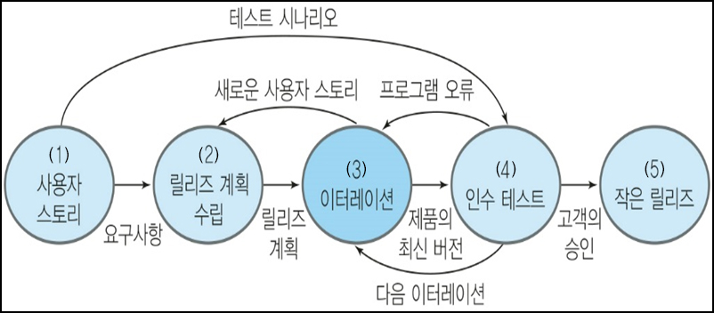
6.4 XP 개발 프로세스

Slide 50
6.5 XP의 가치
의사소통(communication)
단순함(simplicity)
피드백(feedback)
용기(courage)
존중(respect)

Slide 51
7. 컴포넌트 기반 (CBD) 개발 방법론
소프트웨어 개발도 부품을 사다가 조립(plug-in)하여 만들 수 있지 않을까?
부품 조립 방법을 택하면 좋은 품질의 소프트웨어를 빠른 시간 안에 만들 수 있지 않을까?
소프트웨어의 경우 이런 재사용 가능한 부품을 컴포넌트(component)라고 부른다.
컴포넌트는 특정한 기능을 수행하기 위해 독립적으로 개발되고, 잘 정의된 인터페이스를 가지며, 다른 부품과 조립되어 응용 시스템을 구축하기 위해 사용되는 소프트웨어 부품(단위)
재사용 가능한 컴포넌트를 기반으로 소프트웨어를 개발하는 방법론이 CBD(component-Based Development) 방법론이다.
Notes:
컴포넌트 기반 개발 방법론(CBD) : 재사용 가능한 부품을 조립함으로써 좋은 품질의 소프트웨어를 빠른 시간안에 만드는 방법

Slide 52
컴포넌트
컴포넌트는 하나 이상의 프로그램들을 하나의 단위로 관리하는 패키지
컴포넌트는 독립된 배포 단위이다.
컴포넌트가 다른 프로그램 또는 다른 컴포넌트와 상호 작동할 수 있는 유일한 방법은 잘 정의된 인터페이스이다.
컴포넌트는 세부적인 내부의 구현 사항(예: 구현 언어, 알고리즘 등)들을 외부로부터 감추고 제공되는 인터페이스를 통해 외부와 소통할 수 있도록 만들어져 있다.
다른 컴포넌트와의 조립을 위해 컴포넌트는 다른 컴포넌트의 인터페이스와 연결되어야 한다.
컴포넌트는 실제 구동될 수 있도록 만들어진 단위이며, 동적으로 바인드할 수 있도록 실행시간(run-time)에 인터페이스를 통해 접근이 가능하다.
컴포넌트는 일반적으로 잘 정의된 아키텍처 상에서 특정한 기능을 수행하며 독립적이면서 대체 가능한 시스템의 부분을 의미한다.
Notes:
컴포넌트 – 하나 이상의 프로그램들을 하나의 단위로 관리하는 패키지 – 컴포넌트가 다른 프로그램과 상호작용 하려면 잘 정의된 인터페이스가 필요하다, 구현언어들을 외부로부터 감추고 제공되는 인터페이스를 통해 외부와 소통할 수 있도록 만들어 진 것

Slide 53
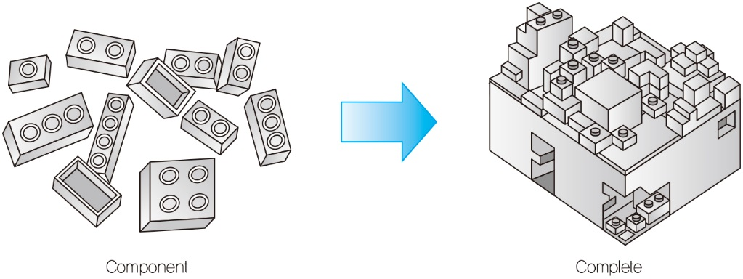
컴포넌트 조립

Slide 54
컴포넌트의 장점
복잡한 소프트웨어 시스템을 보다 쉽게 관리할 수 있다.
교체하기 쉽고 재사용하기 쉬워 개발 기간과 비용을 줄일 수 있다.
셋째, 기존의 검증된 컴포넌트를 사용하여 높은 품질의 소프트웨어를 만들 수 있다.
CBD 방법론을 적용하면 컴포넌트 단위의 재사용을 가능하게 하여 객체지향 개발 기법의 구현코드(소스코드) 레벨 재사용에 대한 단점을 보완할 수 있다.
컴포넌트 단위의 재사용이란 컴포넌트 자체가 실행 가능한 모듈이 되어 구현코드에 대한 별도의 해석이나 컴파일 과정이 필요 없다는 것을 의미한다.
컴포넌트 기반 개발 방법론은 부품 조립식 소프트웨어 개발을 지원한다.
Notes:
컴포넌트 장점
복잡한 소프트웨어 쉽게 관리
교체 쉽고 재사용 쉬움 – 개발기간과 비용 줄일 수 있음
검증된 컴포넌트로 높은 품질의 소프트웨어 만들 수 있다
객체지향 개발 기법의 구현코드 재사용의 단점을 보완

Slide 55
CBD 과정
컴포넌트를 만드는 컴포넌트 개발단계(CD: Component Development)
이미 개발된 컴포넌트를 사용하여 새로운 소프트웨어를 만드는 컴포넌트 기반 소프트웨어 개발단계(CBSD: Component Based Software Development)
Notes:
CBD과정
컴포넌트 개발 단계 (CD)
개발된 컴포넌트를 사용하여 새로운 소프트웨어 만드는 개발 단계 (CBSD)

Slide 56
7.1 컴포넌트 개발(CD)
컴포넌트 개발단계에서는 완전한 소프트웨어 시스템을 만드는 것이 아니라 해당 도메인에 대한 분석의 결과 재사용 가능한 부품을 만드는 것이다.
도메인 영역에서 재사용이 가능한 기능적인 요구사항이 무엇인지를 명확하게 정의하는 것이 필요
이를 바탕으로 기능적인 요소들을 담당하는 컴포넌트를 추출해 내는 작업이 따르게 된다.
컴포넌트의 제작이 이루어지면 이를 저장하고 관리하기 위한 컴포넌트 저장소가 필요하게 된다.
컴포넌트 저장소는 단순히 파일시스템이나 데이터베이스와 같이 컴포넌트 자체를 저장하기 위한 공간이 아니라 제작된 컴포넌트들을 분류하고, 그들 간의 관계에 대한 정보까지 제공해줄 수 있어야 한다.
뿐만 아니라 특정 컴포넌트에 대한 변경 이력이 발생할 경우 그에 따른 변경 관리도 수행할 수 있어야 한다.
Notes:
컴포넌트 개발(CD)단계 : 도메인에 대한 분석의 결과 재사용 가능한 부품을 만드는 것, 재사용가능한 기능적 요구사항이 무엇인지 명확하게 정의하여 컴포넌트 추출해야 한다.
컴포넌트 개발단계가 시작되면 저장 관리할 컴포넌트 저장소가 필요함.컴포넌트들을 분류하고 그들과의 관계정보까지 제공해 줄 수 있어야 함

Slide 57
7.2 컴포넌트 기반 소프트웨어 개발(CBSD)
컴포넌트 기반 소프트웨어 개발은 이미 개발된 컴포넌트를 조립하여 소프트웨어 시스템을 개발하는 과정
이 과정에서는 개발하고자 하는 애플리케이션의 요구사항을 정의하고 그에 따른 적절한 아키텍처의 설계가 이루어져야 한다.
아키텍처의 설계가 이루어지면 그 위에 조립하고자 하는 컴포넌트들을 획득해야 하는데, 기존에 개발된 컴포넌트들을 그대로 활용할 수도 있고 기능의 추가나 변경이 필요한 경우는 요구에 따라 커스터마이징한 후 사용할 수도 있다.
Notes:
컴포넌트 기반 소프트웨어 개발(CBSD) : 컴포넌트를 조립하여 시스템을 개발하는 과정,

Slide 58
전통적 개발 프로세스

Slide 59
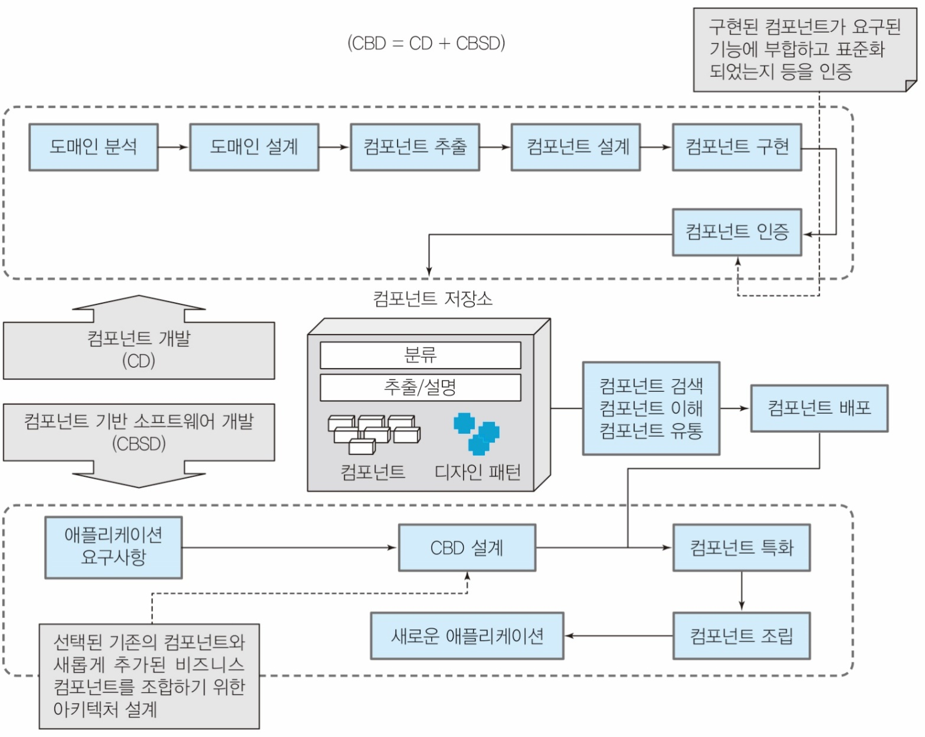
컴포넌트 기반 개발 방법

Slide 60
CBD
CBD란 느슨한 결합도(loosely-coupled)와 큰 입자(coarse-grained)의 특징을 갖는 컴포넌트를 기반으로 소프트웨어 시스템을 개발함으로써
고객의 요구변화에 신속하고 유연하게 대처하고자 하는 것을 목표로 하는 방법론이다.
또한, CBD 방법론을 기반으로 하는 소프트웨어 개발은 각 프로세스마다 특정 산출물을 가지게 되며 이 산출물들을 통해 중복투자 감소 및 유지보수성 향상을 달성한다.
CBD의 주 이점인 재사용성에 대한 연구는 1980년대 말 객체지향방법론을 기반으로 계속 발전해 왔다.
Notes:
고객의 요구변화에 신속하고 유연하게 대처하고자 하는 것을 목표로 하는 방법론이다. 유지보수성 향상

Slide 61
CBD의 미래
CBD는 소프트웨어 개발 패러다임 진화의 최첨단에 위치하며 높은 품질의 소프트웨어를 신속하고 효과적으로 개발할 수 있는 방법
결론적으로, 컴포넌트 기반 소프트웨어 개발이란 독립적인 기능을 담당하는 다양한 컴포넌트 소프트웨어의 집합으로부터, 해당 업무의 수행에 필요한 기능을 담당하는 하나 이상의 컴포넌트를 결합하여 해당 업무를 위한 소프트웨어를 개발하는 기술을 말한다.
이러한 컴포넌트 기반 개발은 과거 구조적 방법이나 객체지향 기술이 제대로 해결하지 못한 개발 생산성, 소프트웨어 재사용성, 시스템 유지보수성을 향상시킬 수 있는 대안으로 주목을 받고 있다.
이외에도 요구사항 획득 및 다른 소프트웨어의 생산, 납기 지연, 비용 초과 등 소프트웨어 위기를 초래한 고질적인 문제들을 해결할 수 있는 방안으로 인식되고 있다.

Slide 62
8. 소프트웨어 제작 방법의 공통점
시스템 제작의 공통점은 다음의 3가지로 요약되어 설명될 수 있다.
소프트웨어 개발에서도 앞의 어느 패러다임을 선택하든 이 세 가지는 중요한 의미를 갖는다.
시스템의 정의(definition) 단계
시스템의 개발(development) 단계
시스템의 유지보수(maintenance) 단계

Slide 63
시스템의 정의 과정
앞의 요구사항 분석 과정에 해당
사용자의 관점에서 시스템이 제공해야 하는 기능, 데이터, 인터페이스 정의
사용자에게 무엇(what)을 제공할 것인가에 초점을 맞춘다.
시스템 정의 과정: 사용자 관점, 시스템의 논리적(logical) 관점

Slide 64
시스템 개발 과정
시스템이 제공해야 하는 무엇(what)을 어떻게(how to) 만족시킬 수 있을 것인가 규명
개발 과정: 엔지니어의 관점, 시스템의 물리적(physical) 관점
시스템 개발 과정은 설계, 구현, 시험의 과정
개발자는 요구사항을 만족시키기 위해 소프트웨어를 어떻게 설계할지, 어떤 프로그래밍 언어를 사용하는 것이 좋을지, 시험은 어떻게 할지 등에 관심을 가짐

Slide 65
시스템 유지보수 과정
시스템이 개발된 후 오류의 수정, 환경 변화, 기능 향상 요구 등과 연관되어 발생하는 변화(change)에 초점을 맞춘다.
수정적 유지보수, 적응적 유지보수, 완벽적 유지보수, 예방적 유지보수
시스템 변경의 경우에 따라 재 요구사항 분석, 재 설계, 재 프로그래밍, 재 시험의 과정이 필요하게 되고 이에 따라 관련된 문서의 갱신을 수반한다.

Slide 66
소프트웨어 개발의 무질서 극복
무질서는 사용자 관점(what)과 엔지니어 관점(how to)을 구별하지 못하는 데에서 출발
무질서는 소프트웨어의 품질과 유지보수, 문서 관리에 치명적인 영향을 준다.
엔지니어의 관점보다 사용자의 관점에 우선 순위를 두어야 한다.
시스템 개발 초기 정의 과정에서 충분한 분석이 이루어지고, 구체적인 목표가 확립되고, 사용자의 동의를 끌어내어 사용자들이 원하는 좋은 제품을 만들 수 있는 기반을 마련하여야 한다.
구체적인 목표의 확립은 기술력과 품질의 향상은 물론 사용자 만족도를 증진시킬 수 있는 첫째 조건

Slide 67
요약
소프트웨어 시스템 개발 패러다임: 높은 품질의 소프트웨어 시스템을 체계적으로 만들기 위해 필요한 개발 방법, 개발 환경 및 관리에 대한 틀을 설정
폭포수 모델, 원형 패러다임, 나선형 패러다임, 4세대 기법 등을 조사
소프트웨어 시스템 제작 과정은 시스템의 정의, 개발, 유지보수 단계로 요약되어 설명
  요구사항 분석은 정의 단계에 해당
  개발 과정은 정의 단계에서 발견된 기능을 어떻게 만들지 결정
  유지보수 단계는 시스템이 만들어 진 후 오류의 수정, 환경
변화, 기능 향상 등과 관계되어 생기는 변화에 적응하는 과정
신속히 소프트웨어를 개발하기 위한 애자일 기법, 익스트림 프로그래밍(XP), 컴포넌트 기반 소프트웨어 개발 기법을 소개

